Slide 1


Slide 2
مباحث
بیمارستان مبدأ
دکتر سید کیهان هادی صادق
پزشک عمومی
کوردیناتور اهدای عضو به مدت 8سال
سرپرست کوردیناتورها به مدت 4سال
دارای گواهی پایان دوره "اهدای عضو"
از مؤسسه TPM اسپانیا
دارای گواهی پایان دوره "آموزش کشوری اهدای عضو"
از وزارت بهداشت، درمان و آموزش پزشکی"
Email: Kayhan50@yahoo.com

Slide 3
وظایف کوردیناتور دربیمارستان مبداء
الف)ویزیت
ب)ترخیص

Slide 4
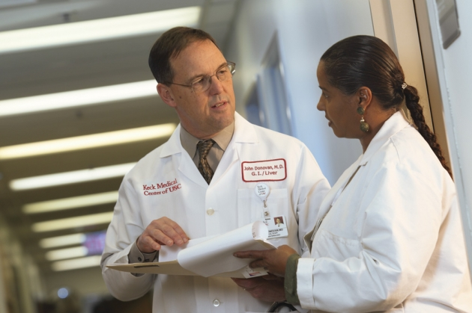
1- هماهنگی های اولیه با مسئولین بیمارستان :
- هماهنگی با دفتر پرستاری جهت ویزیت مورد مشکوک به مرگ مغزی
الف) مراحل ویزیت بیمار در بخش مراقبتهای ویژه بیمارستان مبدا

Slide 5
2- رویارویی اولیه(FIRST CONTACT)
  اولین برخورد با خانواده جزء مهمترین مراحل دررضایت گیری میباشد.
  در این برخورد باید خانواده درجه یک،افراد مثبت و منفی تاثیرگذار راتشخیص بدهیم.
  تماس با خانواده در صورت عدم حضور
3- معرفی به سرپرستار یا مسئول شیفت ICU
4- معرفی به پزشک مقیم وگرفتن شرح حال (خصوصا در رابطه با اقدامات درمانی انجام شده وآتی)
5- گرفتن خلاصه شرح حال از پرستار (همچنین در رابطه با حواشی خانواده)

Slide 6

6- معاینه اولیه :
بررسی پایداری بیمار از نظر علایم حیاتی
پرونده خوانی
معاینه اولیه(از نظر خصوصیات ظاهری مثل خالکوبی،اسکار جراحی و سوختگی و...)
نکته:در مورد خالکوبی نوع(InkیاPunch)،طرح ،متن،محل وزمان انجام اهمیت دارد.
چند رفلکس ساقه مغز را گذرا چک میکنیم(اکولوسفالیک،تحریک دردناک صورت ،GAGو تنفس)
بررسی اولیه ازنظر قابلیت اهداء نسج(جهت اطلاع به تیم نسج درصورت غیرقابل اهداء بودن ارگانها)

Slide 7
سؤال 1
درهنگام معرفی خودمان به دفتر پرستاری، نحوه مطلع شدن از مورد مشکوک به مرگ مغزی را چگونه بیان میکنیم؟
الف) از طریق سرپرستار بخش
ب) از طریق شناسائی تلفنی
ج) از طریق بازرسان معاونت درمان
د) از طریق پزشک معالج

Slide 8

7-پرونده خوانی :
تمامی اطلاعات مهم بصورت خلاصه در برگه ایی یادداشت شود(ERGH).
پرونده(ازبرگه پذیرش تااخرین برگه پرونده)
نکته:درمواردی که مدت بستری طولانی بوده و یا سوابق بستری های مکرر دارد،مطالعه پرونده های قبلی ضروری است.
زمان اینتوباسیون و GCSبدو مراجعه و زمان GSC=3
شرح حال
کاردکس
برگه های مشاوره
آزمایشات و سیر آنها
برگه های سیر بیماری
گرافی ها وسونو واکو
تعداد و زمان وشرح CPR
برگه های گزارش پرستاری
برگه های دستورات دارویی
برگه های فلوچارت علایم حیاتی

Slide 9
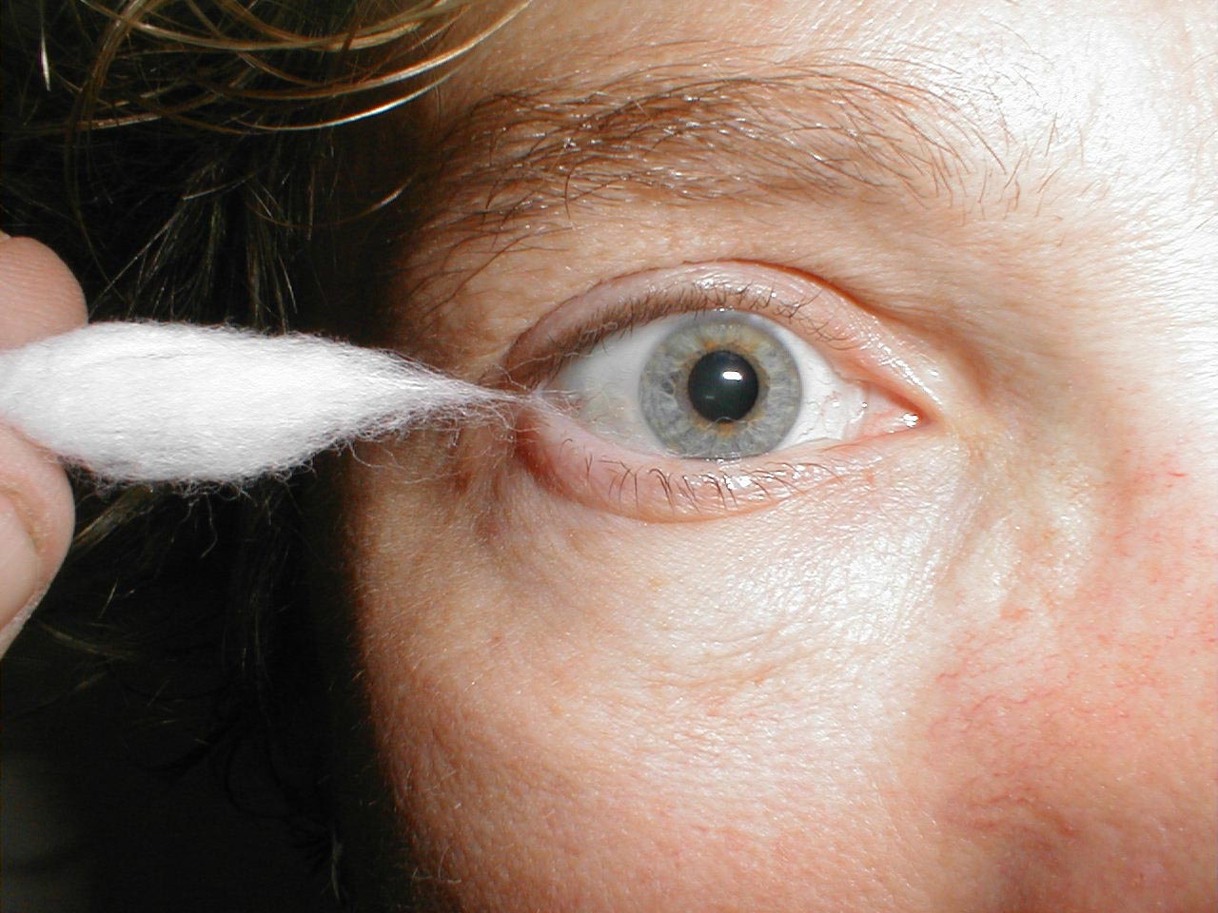
8- معاینه اعصاب کرانیال:
تعیین علت مرگ مغزی
رد مقلدهای مرگ مغزی
معاینه ساقه مغز
معاینه قشر مغز
تست های تکمیلی در صورت نیاز

Slide 10
9-1- تماس اول با پزشک معالج:
معرفی خود به عنوان نماینده دانشگاه ( ازمرکز فراهم آوری )
حضور بدنبال اطلاع بازرسین معاونت درمان
درخواست تماس مجدد بعد ازانجام آتروپین و آپنه
نکته:
صحبت با نهایت احترام وادب بوده ودرصورت مخالفت،مراحل اهداء را توضیح ودرصورت لزوم از اهرمهای اجرایی مثل قانون مجلس،آیین نامه هیات وزیران ودستورالعمل وزیر بهداشت استفاده میکنیم.

Slide 11
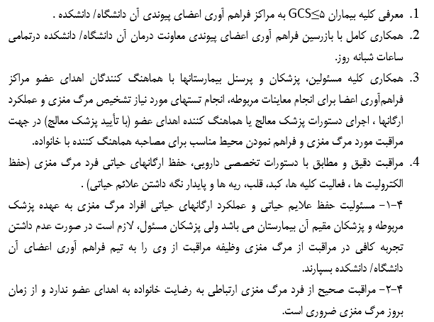
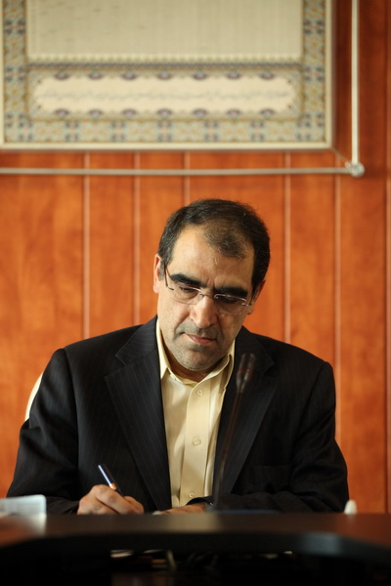
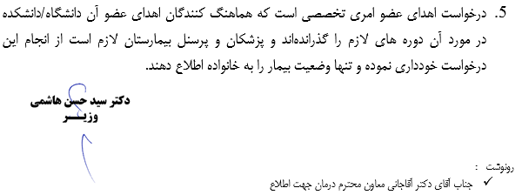
دستورالعمل وزارت بهداشت

Slide 12
9-2- معرفی مورد مرگ مغزی به مسئول کوردیناتورها
کوردیناتور چشم مسئول کوردیناتورها درICU است .
شرح حال کامل(و بیان علت احتمالی مرگ مغزی)
تشریح دقیق علایم حیاتی، تنظیمات ونتیلاتور و برون ده ادراری
نتایج معاینات اعصاب کرانیال وآتروپین و آپنه تست
خواندن آزمایشات و پاراکلینیک وسیر آنها
خواندن دستورات دارویی کاردکس
نوشتن دستورات دارویی جدید
نکته:در این مرحله ممکن است مسئول کوردیناتورها با مسئول تخصیص عضو وزارتخانه جهت بررسی داشتن گیرنده برای مورد مرگ مغزی تماس بگیرد.

Slide 13
سؤال 2
کدامیک از موارد زیر در مورد مهمترین اقدام قبل از معاینه صحیح است؟
الف) همراه نمودن پرسنل و پزشکان بیمارستان
ب) تماس با مسئول هماهنگ کنندگان
ج) هماهنگی مقدماتی با تأیید کنندگان
د) صحبت مقدماتی با خانواده

Slide 14

9-3- تماس دوم با پزشک معالج:
- اعلام نظر نهایی
- هماهنگی برای دستورات دارویی
نکته: اگر موارد اختلاف جزیی باشد و شرایط مورد را تغییر ندهدآن دستور بخصوص را تغییر نمیدهیم.
- هماهنگی نحوه و میزان اطلاع رسانی به خانواده

Slide 15
10- ارسال آزمایشات و مارکرهای ویروسی:
CBC(diff)-Blood group & Rh-Bs-Bun-Cr-SGOT-SGPT-Alp-Na-K-Ca-P-PT-PTT -INR-ABG-U/A
درصورت لزومU/C-Sputum Culture & Smear-B/C
- نمونه خون جهت بررسی مارکرهای ویروسی را ارسال میکنیم، که شامل موارد ذیل میباشد:
HBS Ag-HBS Ab-HBC Ab-HCV Ab-HIV Ab-CMV Ab(IgG&IgM)-TOXOPLASMOSIS Ab(IgG&IgM)
NAT TEST- ویا P24(در موارد پرخطر)
BETA HCG- (در خانمهای سنین باروری)
نکته: درصورت مثبت شدنHBC Ab باید PCR انجام شودکه از نظر کیفی و کمی(بیشتر از25مثبت است) بررسی میشود.

Slide 16

NAT TEST و یا P24
آلودگی به HIV را 7 روز به قبل نشان میدهد.
NAT Test برای سایر مارکرهای ویروسی نیز قابل استفاده است.
موارد پرخطرشامل(IV DRUG-MULTI PARTENER-HOMELESS) می باشند.

Slide 17
سؤال 3
کدامیک از موارد زیر نادرست می باشد؟
الف) مسئولیت قانونی مراقبت از فرد مرگ مغزی، بر عهده ی پزشک معالج است
ب) با توجه به دستورالعمل ها، برای صحبت با خانواده، نیازی به هماهنگی با پزشک معالج نیست
ج) PCR و NAT، فقط در موارد پرخطر، درخواست می شود
د) BHCG، فقط برای خانم های سنسن باروری درخواست می شود

Slide 18
11-انجام حداقل یک تایید نهایی از چهار تایید در بیمارستان مبداء
حداقل یک نفر از 4 نفر تیم تایید کننده باید در بیمارستان مبداء مرگ مغزی را تایید نماید.بهتر است این فرد یک نورولوژیست باشد،در غیر اینصورت یک بیهوشی این تایید را انجام میدهد

Slide 19
تأیید مرگ مغزی
انجام تأیید قانونی
انجام تأییدات بالینی
نهایی
اولیه
برداشت ارگان
واحد فراهم آوری
واحد شناسایی
هر 4 نفر
حداقل یک نفر
تکمیل تأییدات بالینی در OPU
ایجاد دو مجوز: اخذ رضایت خانواده و انتقال به OPU

Slide 20
12- گرفتن تاییدیه از مسئول کوردیناتورها جهت صحبت نهایی با خانواده
معرفی مجدد مورد بطورکامل جهتCase Selection
انتخاب مصاحبه گر توسط مسئول کوردیناتورها

Slide 21
13- اخذ رضایت
1- پس از انجام هماهنگی با مسئول ICU یک اتاق در بیمارستان (که فضای کافی برای دعوت 4 گروه از افراد خانواده را دارد) آماده میکنیم که ترجیحا نزدیک اورژانس باشد.
2- دادن خبر مرگ مغزی به خانواده و اخذ رضایت به اهداء اعضاء

Slide 22

14- چک نهایی با مسئول کوردیناتورها (پس از گرفتن حداقل یک تایید)

Slide 23
ب) مراحل ترخیص از بیمارستان مبدأ
1- گرفتن کپی مدارک لازم از پرونده:
- برگه پذیرش، شرح حال اورژانس وICU، شرح عمل، گزارشCPR، گزارش سونو و اکو، برگه های مشاوره مهم، نوارمغز، اصل جواب آپنه تست، گرافی ها و...
- به این مدارک فرم بررسی اولیه(دال 1)، رضایت انتقال، فرم ریسکهای بیولوژیک، چک لیست کوردیناتور مبداء،
شرح حال دو برگی(شامل کلیه اطلاعات کیس از ابتدا تا انتها) وبرگه انتقال آمبولانس اضافه میشود.

Slide 24

2- ترخیص:
- فرستادن پرونده جهت تسویه حساب
- گرفتن تخفیف
- گرفتن برگه خروج

Slide 25
سؤال 4
اولین مرحله ترخیص کیس مرگ مغزی چیست؟
1)تسویه حساب وگرفتن برگ خروج
2)گرفتن تخفیف درهزینه های بیمارستان
3)گرفتن کپی پرونده
4)هماهنگی با سرپرستار ICU واحد فراهم آوری

Slide 26
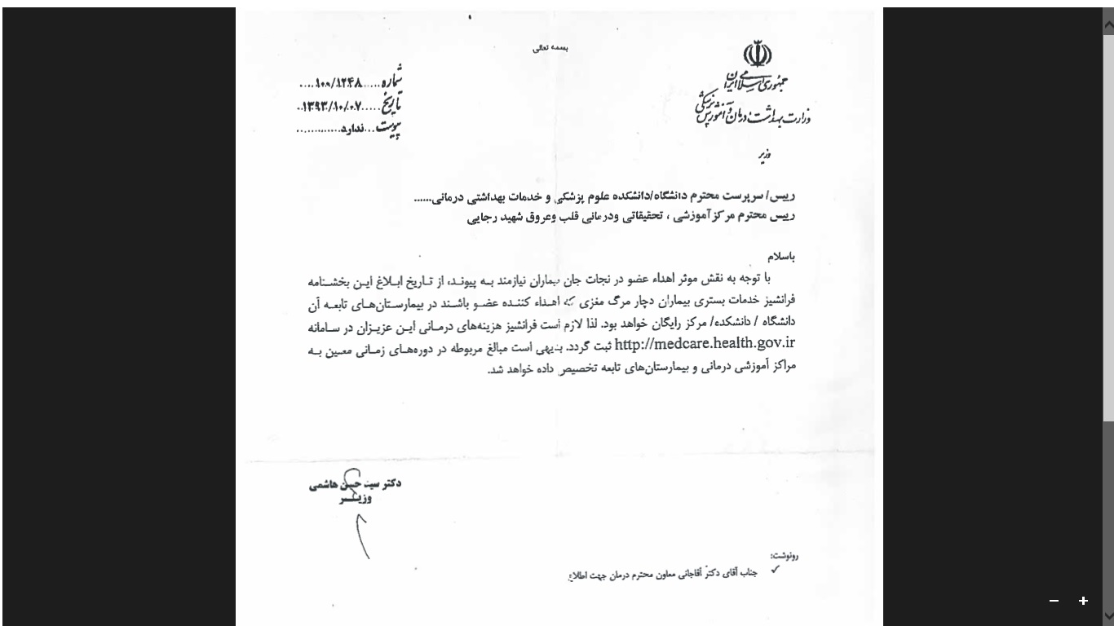

Slide 27
3- هماهنگی با تیم ICU فراهم آوری
- هماهنگی با سرپرستار ICU فراهم آوری
- هماهنگی با پزشک بیهوشی
- هماهنگی با مرکز آمبولانس
در این مرحله باید یک پیامک حاوی مشخصات مورد مرگ مغزی(که دارای فرمت مشخص میباشد) برای مسئول تخصیص عضو وزارت بهداشت ارسال کنیم.

Slide 28


Ba salam va ehteram
OPU:
Patient name:
Sex: male /female
Age: years
Height: cm
Weight: kg
BG:
BD cause:
Admit date:
Intubation date:
First Hospital:
Smoking:No /Yes (if yes,... pack year)
Alchohol: No /Yes
DM: No /Yes (if yes good control or poor control)
HTN: No /Yes (if yes good control or poor control)
CPR : No /Yes ( if yes, duration, with or without shock)

Slide 29
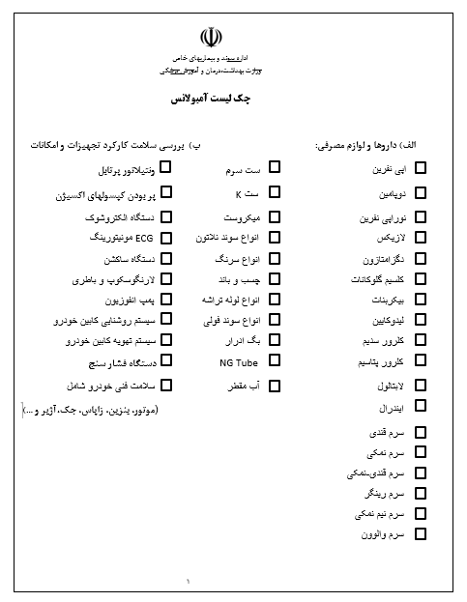
4-انتقال
مسئول انتقال مورد مرگ مغزی از بیمارستان مبداء به ICU فراهم آوری پزشک متخصص بیهوشی است، وانتقال با آمبولانس کد دار و پرسنل آموزش دیده باید انجام گیرد.
پزشک بیهوشی ابتدا باید طبق چک لیست، وسایل آمبولانس را چک نماید و بعد انتقال را صورت دهد.

Slide 30
سؤال 5
کدامیک از موارد زیر از هماهنگی های قبل از انتقال نمی باشد؟
1) هماهنگی با آمبولانس و متخصص بیهوشی
2) هماهنگی و اخذ مجوز انتقال از پزشک معالج
3) هماهنگی با کوردیناتور تحویل گیرنده
4)هماهنگی با سرپرستار ICU واحد فراهم آوری

Slide 31

5-تحویل
درصورت تحویل مورد به کوردیناتوربعدی باید ساعت رسیدن بهICU فراهم آوری را به وی اطلاع داده تا مدارک و برگه شرح حال خودمان(که دو برگی است وشامل کلیه اطلاعات از ابتدا تا انتها میباشد) ،برگه بررسی اولیه(دال وان)،برگه رضایت انتقال،فرم ریسکهای بیولوژیک،چک لیست انتقال،برگه انتقال آمبولانس ومورد را به او تحویل دهیم.

Slide 32
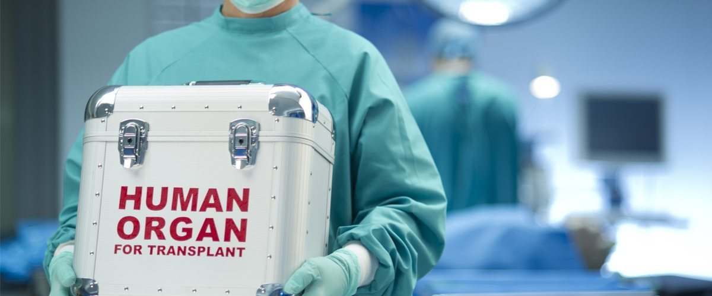
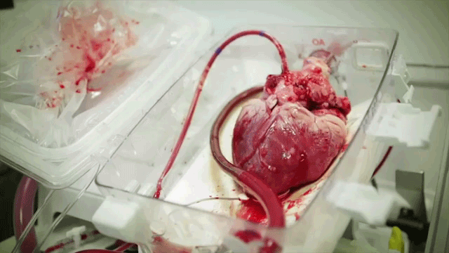
کوردیناتور، انسان متعهد و هوشمندی است که با تلاش و تدبیر خود ناممکن ها را در جهت نجات جان انسانها ممکن می سازد
دکتر کتایون نجفی زاده
خسته نباشید

